Slide 1
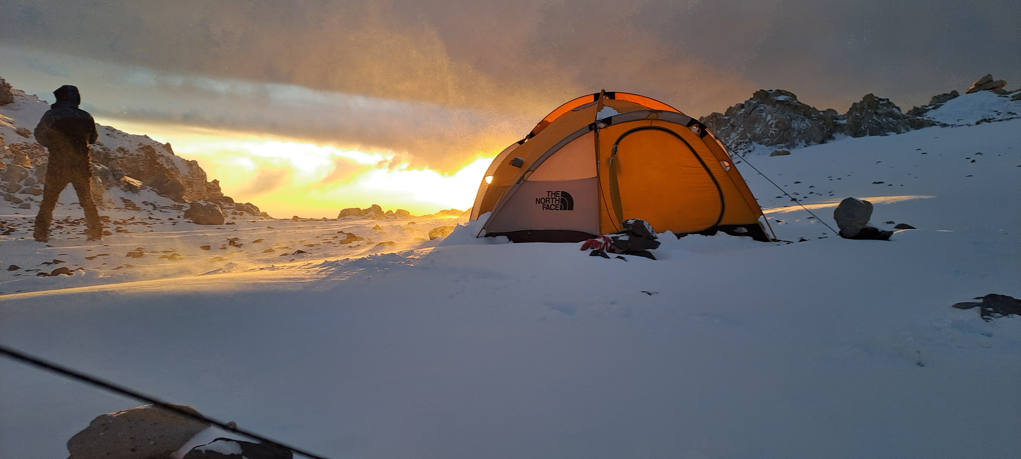
Como hacer alta montaña
“sin morirse demasiado”

Slide 2
Capacitación para Guías
Solo una forma de acceder a ser Guía de montaña
Estudiar en la facultad
Pro
Se estandariza el servicio
(Garantizando un mínimo)
Un lenguaje común a la seguridad básica
Una base ética y comercial en común
Contra
Falta de títulos inferiores y accesibles

Slide 3
Primer cuatrimestre
Problemática socio cultural y del mundo del trabajo
Ambiente Fueguino
Técnica del guía I
Anatomía
Práctica profesional 1
Conducción de grupos y Liderazgo 1
Servicios turísticos (marketing)
Segundo cuatrimestre
Fisiología
El Sujeto en los contextos de Montaña
Gestión y comercialización de Servicios turísticos Horas teóricas 16
Técnica del guía II
Ética Profesional
Práctica profesional 2
Conducción de grupos y Liderazgo 2
Tercer Cuatrimestre
Entrenamiento
Técnica del Guía III
Computación o informática aplicada
Primeros auxilios y rescate
Ambiente Argentino
Práctica profesional 3
Cuarto Cuatrimestre
Esquí II (de montaña y travesía)
Patología de los deportes de montaña
Práctica profesional: escalada
Técnica del Instructor
Legislación
Trabajo en contexto natural de montaña

Slide 4
El cruce de rio invernal es un punto básico de la formación
Los alumnos desarrollan Fortaleza tecnica y psicologica

Slide 5
Permisos
Centro de Visitantes de ANP
Av. San Martín 1143 Piso 1º Ciudad de Mendoza,
Horario: Lunes a Viernes de 8 a 18 hs, sáb, dom. y feriados de 9 a 13 hs.
fuera de temporada oficial, Lunes a Viernes de 8 a 13 hs.
Tel. 0054-261-4258751 mail: informesaconcagua@mendoza.gov.ar

Slide 6
Centro de Visitantes de ANP
Av. San Martín 1143 Piso 1º Ciudad de Mendoza,
Horario: Lunes a Viernes de 8 a 18 hs, sáb, dom. y feriados de 9 a 13 hs.
fuera de temporada oficial, Lunes a Viernes de 8 a 13 hs.
Tel. 0054-261-4258751 mail: informesaconcagua@mendoza.gov.ar

Slide 7
Empresas
Lanko
Inka
Aimara (ya transformada)
Grajales

Slide 8
Llegan Los Clientes
Saludo y palabras iniciales
Buenos apretones: comunican sociabilidad y asertividad. los buenos apretones, los que resultan en una impresión más favorable, son:
Firmes
Cálidos
Secos
Abarcan la mano completa
Se acompañan con un contacto ocular directo

Slide 9
Dominación vs igualdad
Posición de las palmas: Cuando se ofrece la palma hacia abajo, estamos en presencia de una jugada de dominio.
Ante esta situación la posibilidad más acertada es girarle la mano suavemente pero con decisión, para ubicarla en posición de reciprocidad
Una variante más dominante es no responder inmediatamente. Simplemente se debe mirar directamente al rostro y no hacer nada. Esto provoca en el otro un momentáneo estado de perplejidad que disminuye su capacidad de control muscular. Solo entonces damos la mano y colocamos su palma en posición perpendicular (Cuidado !!!!)
Otra opción es responder en forma aparentemente sumisa con la palma hacia arriba, y luego, dominarlo colocándole la mano izquierda por encima.

Slide 10
Demostrar firmeza y capacidad?
¿Porque demostrar firmeza y capacidad?
Por que en el momento de decidir que hay que volverse o que no se debe continuar, no puede haber dudas
---Por que corre peligro su vida, la nuestra y nuestra fuente de trabajo.

Slide 11
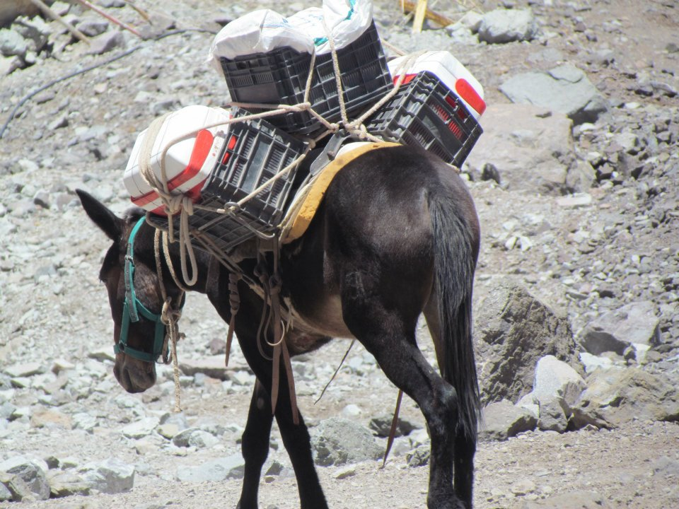
Preparación de la expedición
Armar la comida… una historia aparte…
Las mulas trotan.. Todo se sacude
Separar por día y por comida ayuda a la logística
No olvidar lo que es necesario inmediatamente
No sobreestimar esta necesidad

Slide 12
Dos accesos
Los dos accesos son
Plaza de Mulas. Saliendo desde Puente del Inca
Plaza Argentina. Saliendo desde penitentes.

Slide 13
Rutas de acceso

Slide 15
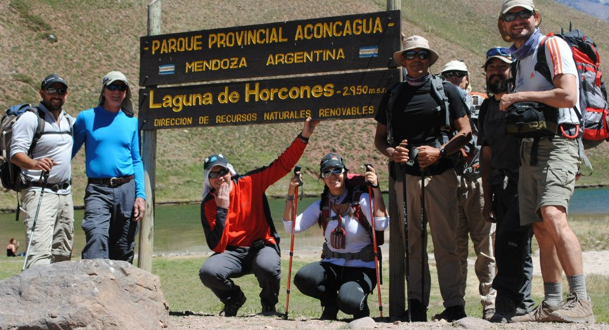
Día 1: comenzamos en horcones-2950 mts. Con un grupo dividido

Slide 16
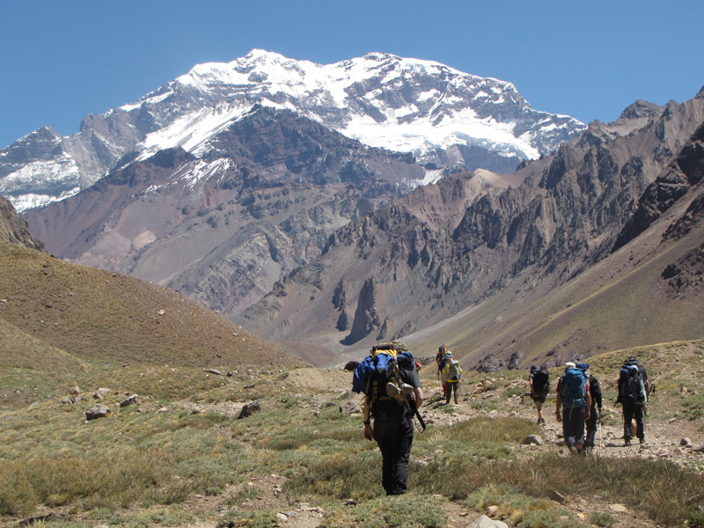
Día 1; Silvia y Paulo
En la primer caminata ya comienza el análisis de los clientes.
Salimos desde inca hacia confluencia.
Se perfila el mal estado físico y la falta de potencia de Silvia.

Slide 17
Confluencia-3390mts.
1

Slide 18
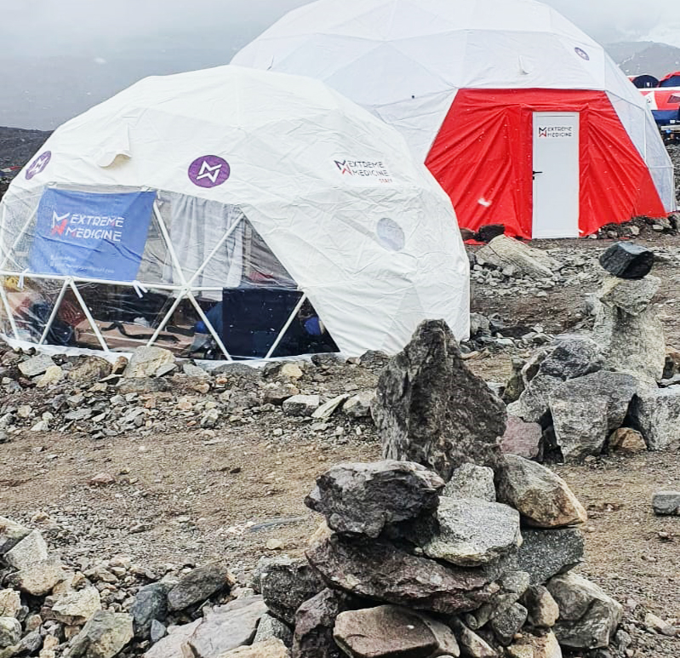
Servicio medico
Marihuana !!!!

Slide 19
Dia dos : Pared sur. Confirmación

Slide 21
Día Tres- para todos menos para mi.

Slide 22
Día 4 Finalmente partimos

Slide 23
Plena atención a la posición del cuerpo

Slide 24
Un rosto flácido es símbolo de fatiga

Slide 25
Cuidar detalles

Slide 26
Plaza de mulas-4300mts

Slide 27
Una ciudad de Nylon

Slide 28
Día de descanso activo

Slide 29
Ascensión cerro bonete-5100 mts
Ani.
“atenta, no entupida, no turista”

Slide 30
Ya no importa la dificultad de la travesía, por protocolo internacional siempre los clientes con bastón
Acarreo a 5000 mts

Slide 31
Te dejo un regalo

Slide 32
Descanso total- y ansiedad
7
Chequear el estado físico
Crear una ficha de seguimiento especifico
Preparar porteos
Chequear equipo personal de los pasajeros otra vez.

Slide 33
Ruta Normal

Slide 34
Canadá 5050

Slide 35
Camino a Canadá se destaca Wolfgang

Slide 36
Canadá

Slide 37
El atardecer que emociona

Slide 38
Camino a Nido de cóndores
9

Slide 39
Camino a Nido de cóndores

Slide 40
Nido de cóndores 5500

Slide 41
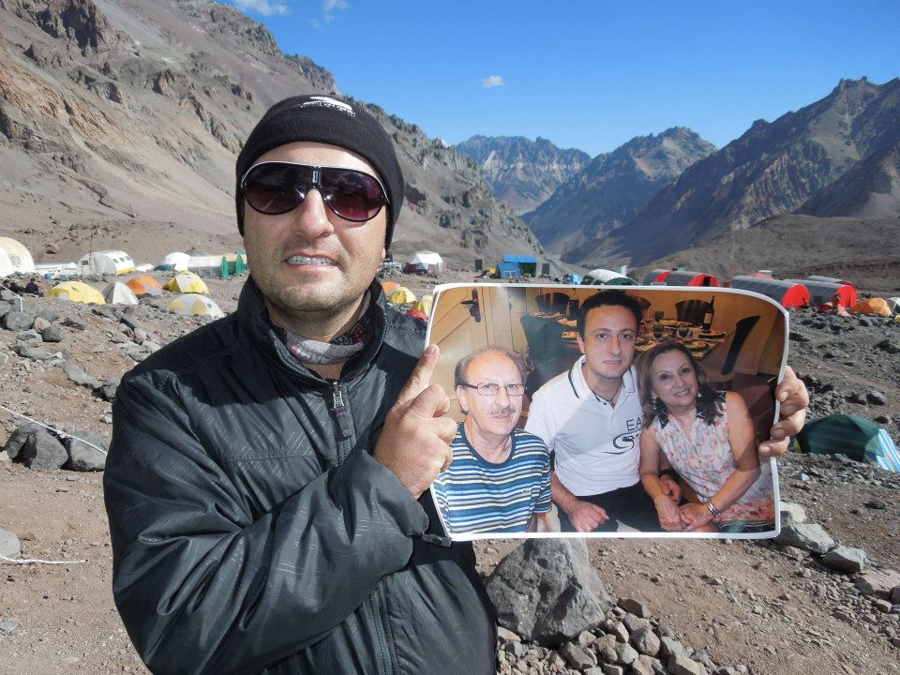
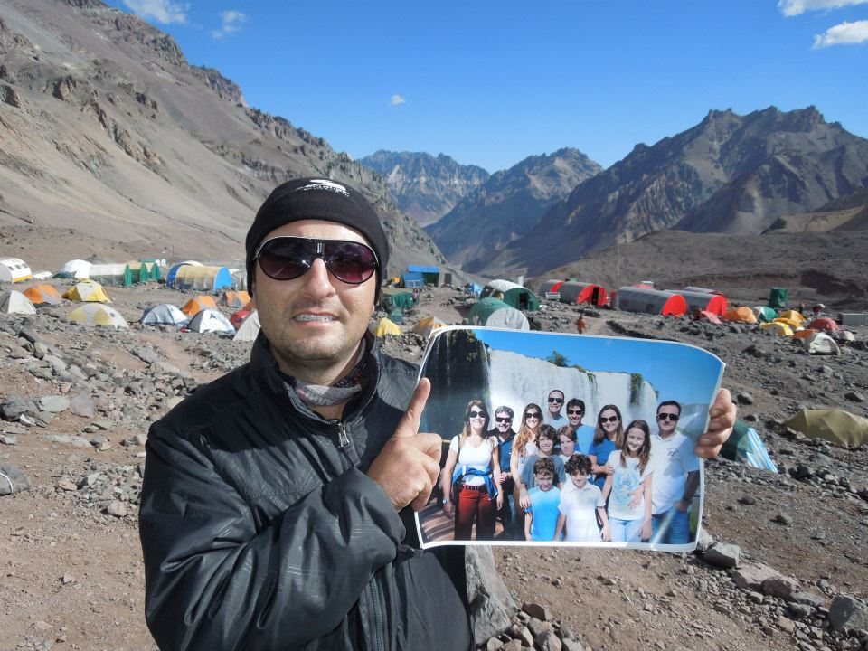
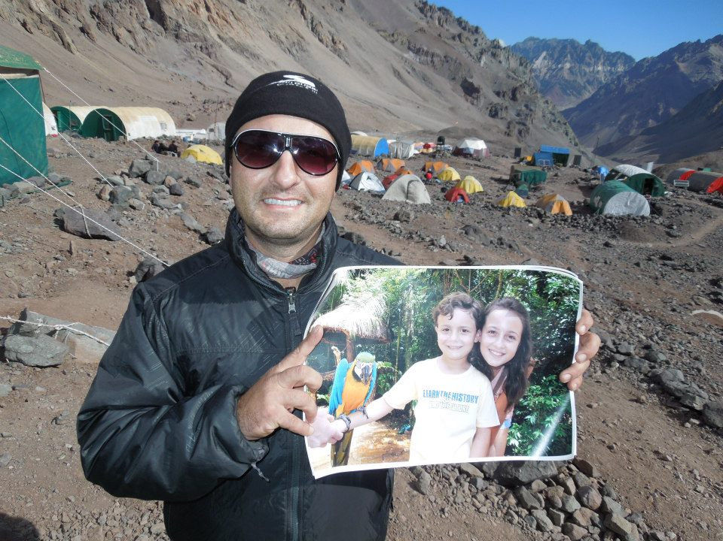
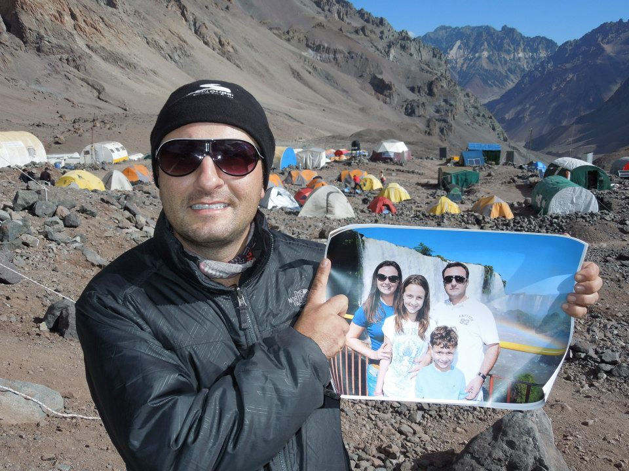
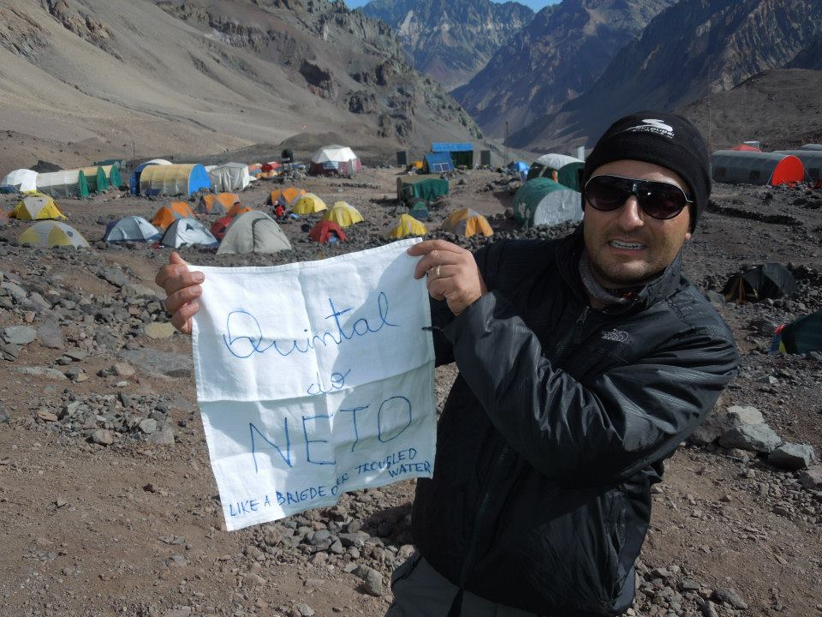
Paulo

Slide 42
Nido de cóndores 5500 dos noches

Slide 43
Camino a cólera

Slide 44
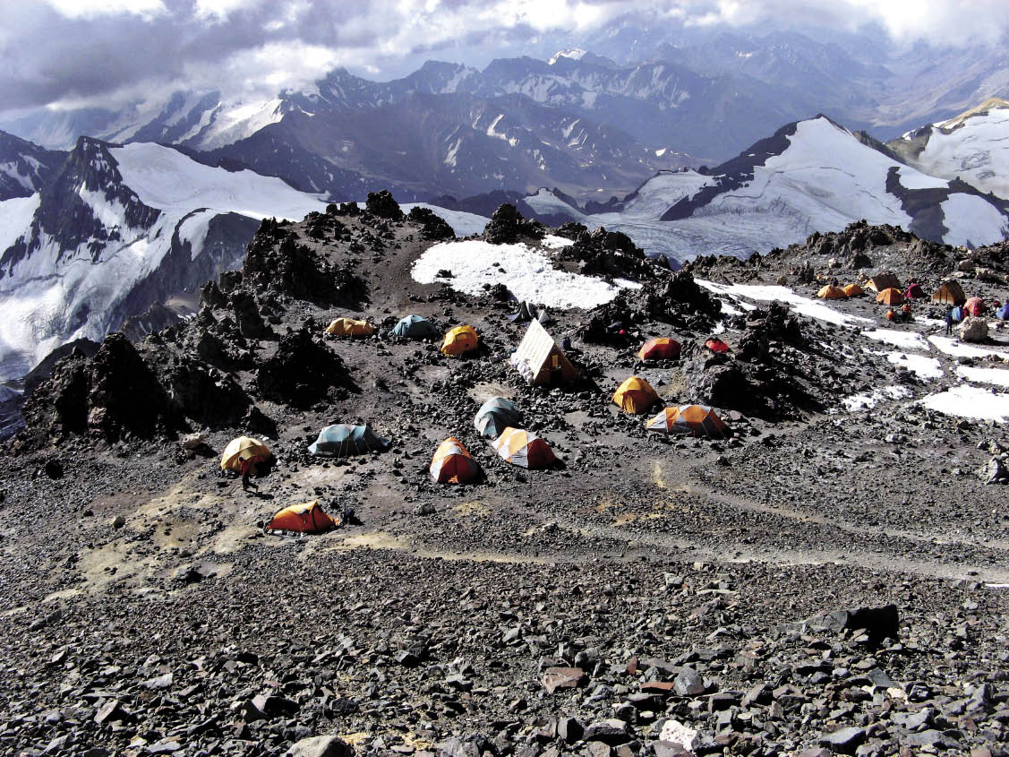
Pero primero llegamos a Berlín - 5930

Slide 45
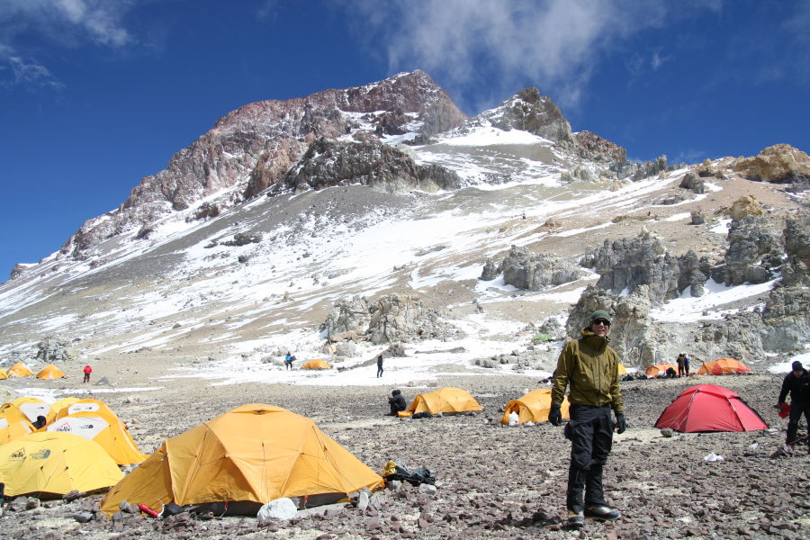
Cólera - 5970

Slide 46
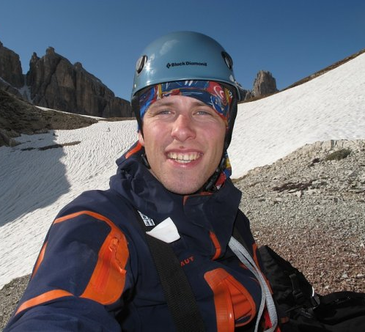
Y ahora Mathew… y su extraña decisión

Slide 47
Salimos a cumbre: 5 am

Slide 48
Paulo… con frio para…

Slide 49
Independencia 6380… bastaaaaante frio.

Slide 50
Juan…. Cuando las cosas se ponen raras

Slide 51
Y ahora si… paulo en todo su esplendor!!

Slide 52
La cueva – 6650 decisiones de frio y calor

Slide 53
La canaleta

Slide 54
La canaleta
12

Slide 55
¡Cumbre!

Slide 56
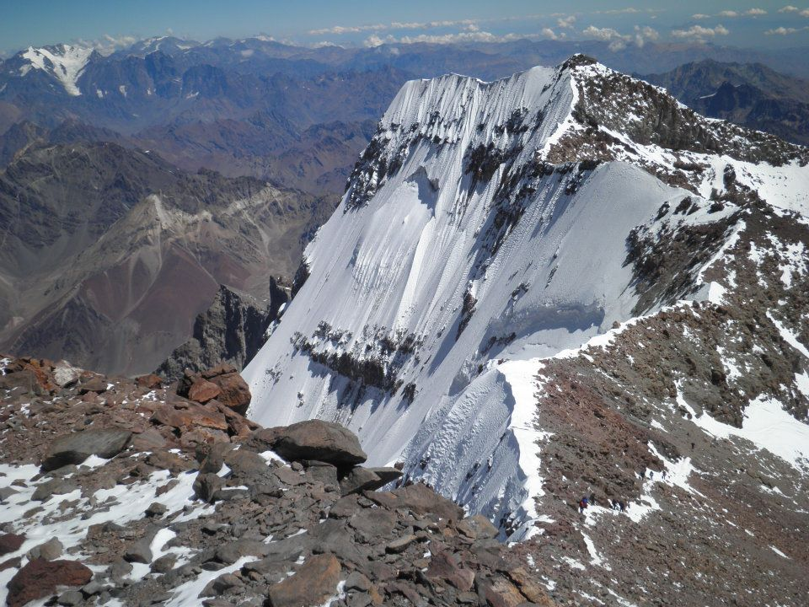
Pero aun nos queda Wolfgang

Slide 57
Lo que hacemos nos define… ¡gracias a todos!

Slide 58
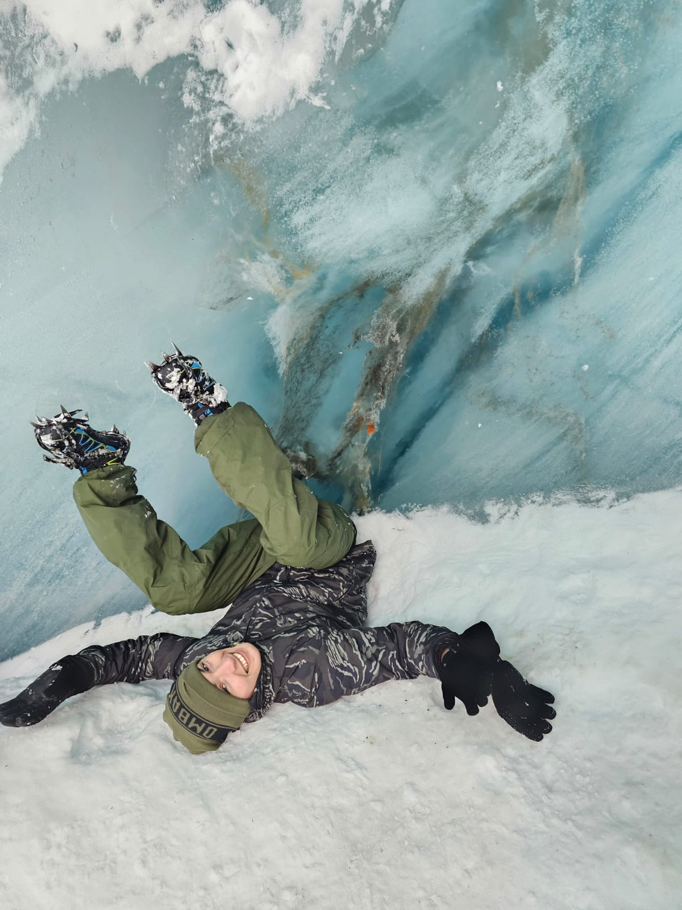
¡Gracias!

